Slide 1
Skulpturforløb 5

Slide 2
Hellenismen (323-31 f.v.t) – Historisk kontekst
Starter ved Aleksander d. Stores erobring af hele Grækenland.
Aleksander udvider sit rige (og dermed græsk kultur) helt til Indien
Aleksanders rige bryder sammen ved hans død, men den græske – hellenistiske – kultur bliver hængende i århundreder
Undervejs indtages Grækenland af det fremadstormende Romerrige
Perioden slutter ved begyndelsen af romersk kejsertid

Slide 3
Nøglebegreber – hellenistisk tid
Øget individualisering
Mere dynamik og bevægelse – nu bliver det vildt
Bevægelserne har større indflydelse på de afbildede kroppe
Skulpturgrupper blev mere almindelige (mere mulighed for dynamik og bevægelse)
Overdreven muskuløsitet eller en yderst menneskelig realisme - svulmende muskler, dybe folder i klædedragten eller forvredne ansigtstræk
Realisme – ofte forenet med ansigter, der udtrykker stærke følelser i form af glæde, smerte eller afmagt
Bliver også kaldt hellenistisk barok - udtrykker sig, ligesom den senere barok, i et udtryksfuldt og voldsomt formsprog

Slide 4
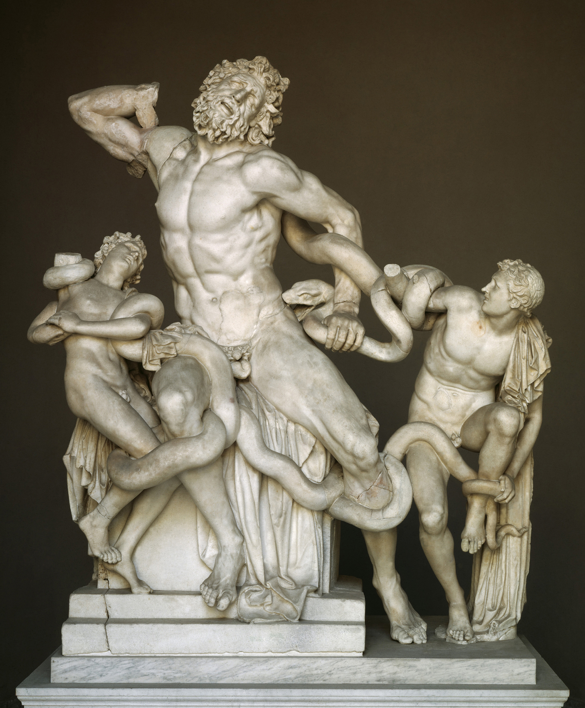

Slide 5
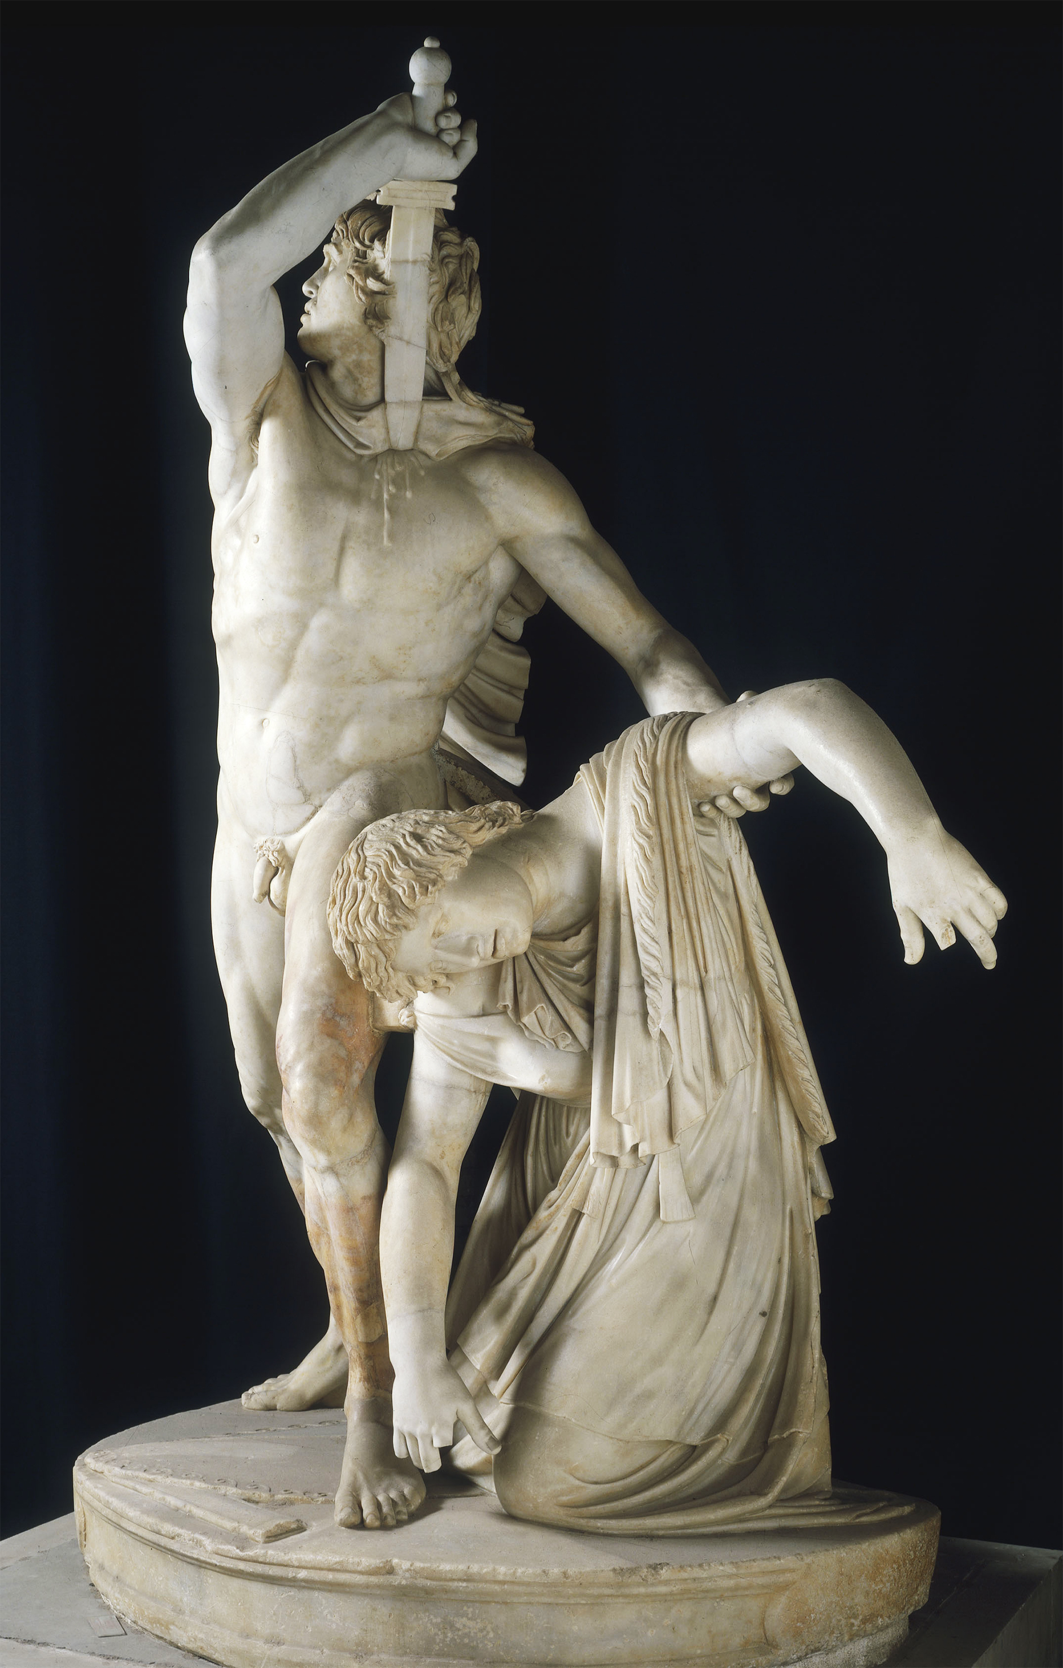
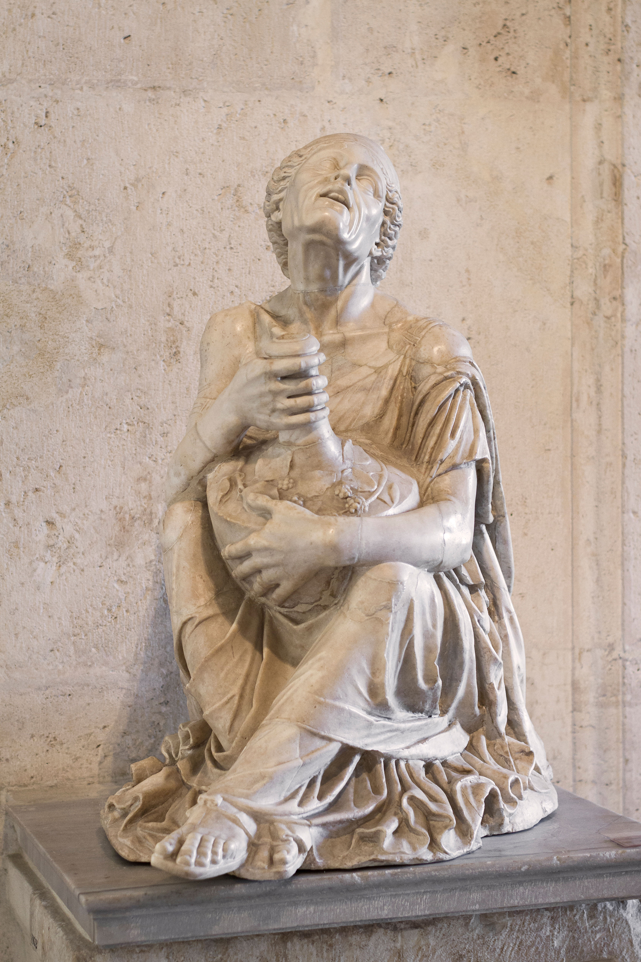

Slide 6
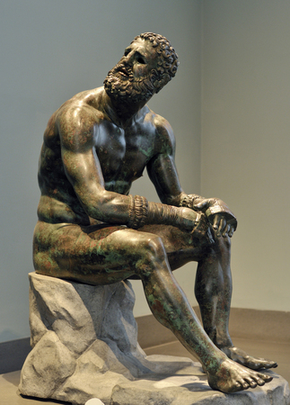
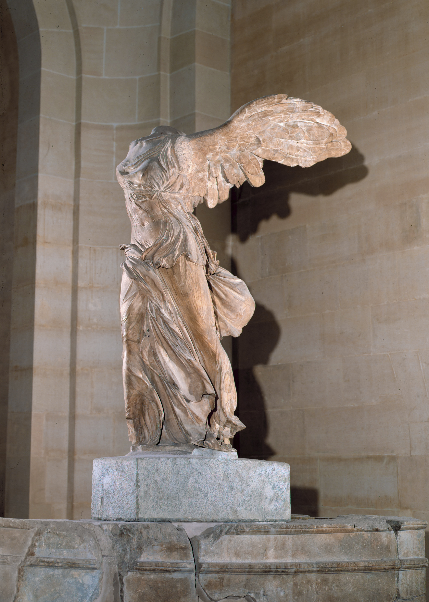

Slide 7
